Slide 1
Změny v oblasti vzdělávání a podpory žáků s OMJ od září 2016

Slide 2
Změny v oblasti vzdělávání a podpory žáků s OMJ od září 2016
???

Slide 3
KDO JSOU DĚTI A ŽÁCI S OMJ
Jméno | Tran | Bert | Mustafa | Viky | Luis
Věk | 5 let | 13 let | 11 let | 12 let | 17 let
Země původu | ČR | ČR | Afganistán | Ukrajina | Španělsko
J1 | vietnamština | angličtina | perština | ukrajinština | španělština
Úroveň ČJ | A1 | A0 | A0 | A2/B1 | B1/2

Slide 4
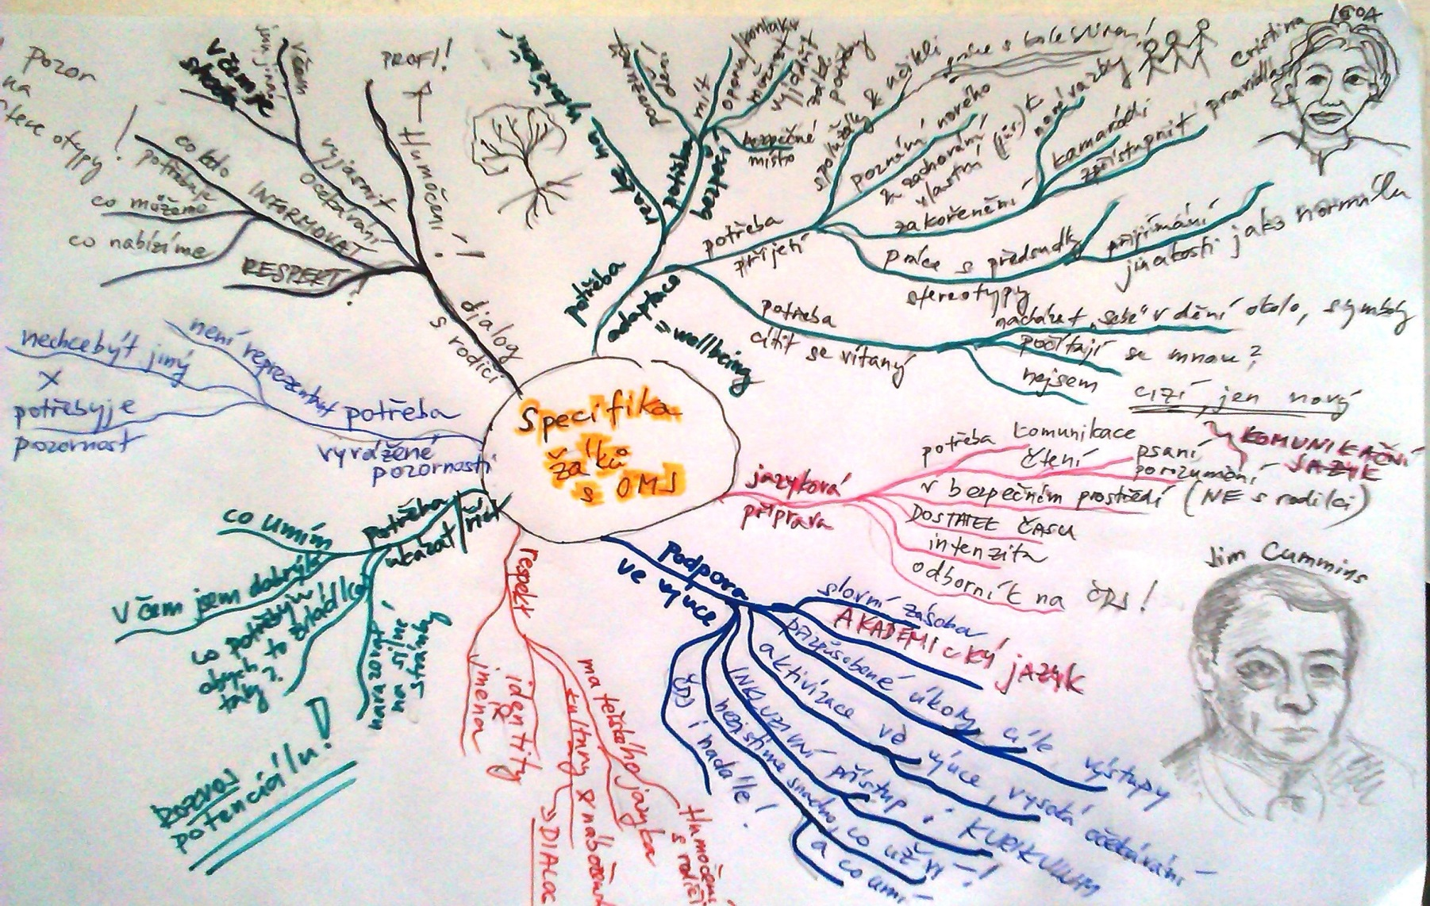
POTŘEBY DĚTÍ A ŽÁKŮ S OMJ

Slide 5
POTŘEBY DĚTÍ A ŽÁKŮ S OMJ
Adaptace (přijetí, bezpečí, orientace)
Zakořenění, socializace (dlouhodobý úkol pro všechny)
Práce s postoji (respekt k odlišnosti, J1, všichni!)
Zjištění v čem vyniká (ped. diagnostika, rodiče!)
Při neznalosti ČJ (A0-A2)
Intenzivní výuka ČDJ (ihned po příchodu, komunikace a základní gramotnost v ČJ, do úrovně A2)
až dva roky (Cummins)
Při nedostatečné znalosti (B1-B2)
Podpora v běžné výuce (rozvoj akademického jazyka)
Dlouhodobá podpora v ČDJ
několik let, až 10! (Cummins)
Spolupráce s rodiči, komunikace, domácí podpora?

Slide 6
CO NA TO ŘÍKÁ NOVELA ŠZ, §16?
„Dítětem, žákem a studentem se speciálními vzdělávacími potřebami se rozumí osoba, která k naplnění svých vzdělávacích možností nebo k uplatnění nebo užívání svých práv na rovnoprávném základě s ostatními potřebuje poskytnutí podpůrných opatření. Podpůrnými opatřeními se rozumí nezbytné úpravy ve vzdělávání a školských službách odpovídající zdravotnímu stavu, kulturnímu prostředí nebo jiným životním podmínkám dítěte, žáka nebo studenta. Děti, žáci a studenti se speciálními vzdělávacími potřebami mají právo na bezplatné poskytování podpůrných opatření školou a školským zařízením“ (ŠZ, §16, odst. 1).
POTŘEBUJÍ DĚTI A ŽÁCI S OMJ K NAPLNĚNÍ VZDĚLÁVACÍCH MOŽNOSTÍ PODPORU?

Slide 7
VYHLÁŠKA 27/2016 Sb. 1. stupeň PO
PRVNÍ STUPEŇ PODPŮRNÝCH OPATŘENÍ
-slouží ke kompenzaci mírných obtíží ve vzdělávání žáka (např. pomalejší tempo práce, drobné obtíže ve čtení, psaní, počítání...), u nichž je možné prostřednictvím mírných úprav v režimu školní výuky a domácí přípravy dosáhnout zlepšení.
Bez doporučení ŠPZ
Plán pedagogické podpory (PLPP) – průběžné vyhodnocování, nejpozději do 3 měsíců - doporučení vyšetření.
Výstupy vzdělávání se neupravují.
Pro podporu žákovy práce se doporučuje zejména:
střídání forem a činností během výuky,
změna zasedacího pořádku či uspořádání třídy v rámci vyučovací,
diferenciace výuky, skupinová a kooperativní výuka,
zohlednění postavení žáka ve skupině (třídě),
nabídka volnočasových aktivit (ve škole) a podpora rozvoje zájmů žáka,
organizační podpora mimoškolního vzdělávání, včetně odborných exkurzí a stáží.

Slide 8
VYHLÁŠKA 27/2016 Sb. 2. stupeň PO
DRUHÝ STUPEŇ PODPŮRNÝCH OPATŘENÍ
Charakter vzdělávacích potřeb žáka, pro kterého jsou určena PO druhého stupně, je ovlivněn (mimo jiné) odlišným kulturním prostředím či nedostatečnou znalostí vyučovacího jazyka, což vyžaduje individuální přístup ke vzdělávacím potřebám žáka, úpravy v organizaci a metodách výuky, v hodnocení žáka, ve stanovení postupu i forem nápravy a případně využití IVP.
NUTNÉ doporučení ŠPZ:
Škola zpracovává IVP – povinná předepsaná struktura (i pro MŠ!)
Je nutná úprava obsahu vzdělávání žáka v dílčích oblastech, které žák vzhledem ke svým vzdělávacím potřebám nemůže zvládnout nebo je zvládá alternativním způsobem.
speciální učebnice a pomůcky (učebnice češtiny pro cizince),
1 h. týdně pedagogické intervence (na práci se žákem nebo třídou ve škole) – zaměřené např. na podporu v češtině jako druhém jazyce
1 h. týdně na speciálně pedagogickou péči poskytovanou speciálním pedagogem školy
škola bude mít nárok na 2 h. za měsíc na metodickou podporu ŠPZ

Slide 9
VYHLÁŠKA 27/2016 Sb. 2. stupeň PO
U žáků s potřebou podpory ve vzdělávání z důvodu odlišných kulturních a životních podmínek je třeba:
v rámci nejvyššího počtu povinných vyučovacích hodin posílení výuky českého jazyka nebo výuky českého jazyka jako jazyka cizího:
v předškolním vzdělávání: 4 x 15 minut výuky českého jazyka jako jazyka cizího/týden, nejvýše však 80 h,
b) v ZŠ a SŠ: 3 vyučovací hodiny (h)/týden, nejvýše však 120 h,
„Úprava očekávaných výstupů vzdělávání se ve druhém stupni nepředpokládá.“
„Hodnocení vychází ze zjištěných specifik žáka (např. neznalost vyučovacího jazyka). Nastavují se taková kritéria hodnocení, která žákovi umožní dosahovat osobního pokroku.“

Slide 10
VYHLÁŠKA 27/2016 Sb. 2. stupeň PO - SŠ
Při přijímacím řízení ředitel školy uzpůsobí průběh přijímacího řízení, respektuje vzdělávací potřeby žáka a postupuje dle doporučení ŠPZ.
Střední vzdělávání je možné prodloužit o 1 rok, žákům je u maturitní zkoušky navýšen časový limit a mohou používat kompenzační pomůcky.

Slide 11
VYHLÁŠKA 27/2016 Sb., 3. stupeň PO
TŘETÍ STUPEŇ PODPŮRNÝCH OPATŘENÍ
Charakter vzdělávacích potřeb žáka, pro kterého jsou určena PO třetího stupně, je ovlivněn (mimo jiné) odlišným kulturním prostředím či neznalostí vyučovacího jazyka, což vyžaduje znatelné úpravy v metodách práce, organizaci a průběhu vzdělávání, úpravě ŠVP, v hodnocení žáka. Rozsah těchto opatření zahrnuje zejména úpravy ve strategiích práce s učivem, úpravy v podmínkách a postupech školní práce a domácí přípravy, včetně posilování motivace a postojů ke školní práci, v odůvodněných případech pak také úpravy obsahů vzdělávání a výstupů ze vzdělávání.

Slide 12
VYHLÁŠKA 27/2016 Sb. 3. stupeň PO
NUTNÉ doporučení ŠPZ:
úprava výstupů a obsahu vzdělávání,
speciální učebnice a pomůcky (učebnice češtiny pro cizince),
3 h. týdně pedagogické intervence (z toho 1 hod. týdně práce se třídou) – zaměřené např. na podporu v češtině jako druhém jazyce
3 h. týdně na speciálně pedagogickou péči poskytovanou speciálním pedagogem školy, případně psychologické intervence
služby asistenta pedagoga
podpora výuky dalším pedagogickým pracovníkem v rozsahu 0,5 úvazku (může být např. specialista na výuku češtiny jako druhého jazyka)
podpora školním psychologem nebo školním speciálním pedagogem v rozsahu 0,5 úvazku (služba pro žáka a školu)
škola bude mít nárok na 3 h./ měsíc na intenzivní metodickou podporu ŠPZ po dobu 6 měsíců

Slide 13
VYHLÁŠKA 27/2016 Sb. 3. stupeň PO
U žáků s potřebou podpory ve vzdělávání z důvodu odlišných kulturních a životních podmínek je třeba:
v rámci nejvyššího počtu povinných vyučovacích hodin posílení výuky českého jazyka nebo výuky českého jazyka jako jazyka cizího:
v předškolním vzdělávání: 4 x 15 minut výuky českého jazyka jako jazyka cizího/týden, nejvýše však 110 h,
b) v ZŠ a SŠ: 3 vyučovací hodiny (h)/týden, nejvýše však 200 h,
„Obsah učiva může být v odůvodněných případech modifikován; výstupy a výsledky vzdělávání se mohou upravovat pouze pro žáky s lehkým mentálním postižením podle RVP ZV“
„Hodnocení vychází ze zjištěných specifik žáka (např. neznalost vyučovacího jazyka). Nastavují se taková kritéria hodnocení, která žákovi umožní dosahovat osobního pokroku.“

Slide 14
ALE!!!!!
Metodický pokyn NÚV pro poradny:
Cizinců se §16 týká pouze v případě, že mají ještě jiné SVP než neznalost jazyka. Jinak jsou podpořeni z §20 ŠZ.
Nebo v případě, že podpora z §20 byla nedostatečná a je stále potřeba děti a žáky podpořit.

Slide 15
JAK JE TO S §20 ŠZ?
§20 ŠZ - VZDĚLÁVÁNÍ CIZINCŮ – NEZMĚNĚNO!
„Pro všechny žáky cizince, kteří plní povinnou školní docházku, zajistí krajský úřad příslušný podle místa pobytu žáka ve spolupráci se zřizovatelem školy bezplatnou přípravu k jejich začlenění do základního vzdělávání, zahrnující výuku českého jazyka přizpůsobenou potřebám těchto žáků.“ (ŠZ § 20)

Slide 16
TŘÍDY PRO JAZYKOVOU PŘÍPRAVU
(Školský zákon č. 561/2004 Sb., Vyhláška č. 48/2005 Sb.)
ALE!!!
- 2 linie (EU vz. ostatní) – nejasná „organizace“
- 3 RP, 1 DP – administrativa, neflexibilní, nenárokové
- pouze cizinci, pouze ZŠ, pouze 70 vyučovacích hodin!
Ilustrační příklad r. 2016:
V roce 2015/16 – celkem 18 281 cizinců v ZŠ (Praha 6824)
Z toho 4 tis. Slováků (900 v Praze)
Žádosti o RP
3Z –154 škol za 13 mil. (Praha 51 škol za 7,7 mil.)
ŽOMO, azyl – 8 škol za 2 mil.
EU – 35 škol za 900 tisíc… → z 4115 škol cca ½ má cizince (ČŠI)
Kč na 1 cizince 1125,- ☺ 16 Kč/hod
Notes:
LUCIE

Slide 17
ZÁVĚR
Dopis poradnám v ČR – pozitivní ohlasy!
Co je potřeba:
Sladit §20 a §16, tak aby na sebe navazovaly, doplňovaly se
Jazyková příprava – intenzivní výuka ČDJ!
Sladit práci PPP, aby nebyly různé výklady
Odborníky na ČDJ v PPP i školách
Příprava pedagogů!
Tlumočníci!

Slide 18
DĚKUJI ZA POZORNOST! Kristýna Titěrová
titerova@meta-ops.cz
META, o.p.s – Společnost pro příležitosti mladých migrantů
www.meta-ops.cz
www.inkluzivniskola.cz

